Slide 1
ПОЛЕЗНЫЕ ИСКОПАЕМЫЕ
РОССИИ
ПРИРОДНЫЙ ГАЗ
Презентация
« Окружающий мир»
4 класс

Slide 2
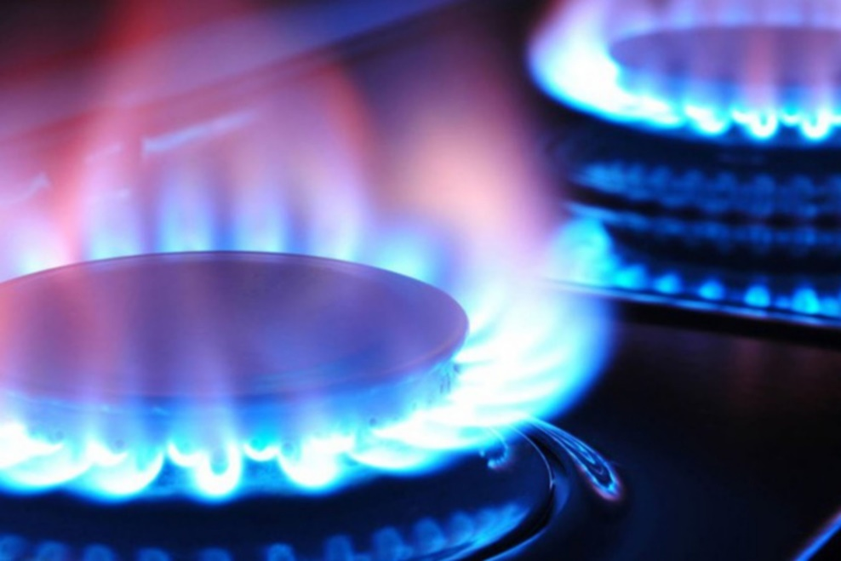
Природный газ – это газообразное вещество, не имеет цвета и запаха, легче воздуха, быстро воспламеняется, при горении выделяет много тепла.

Slide 3
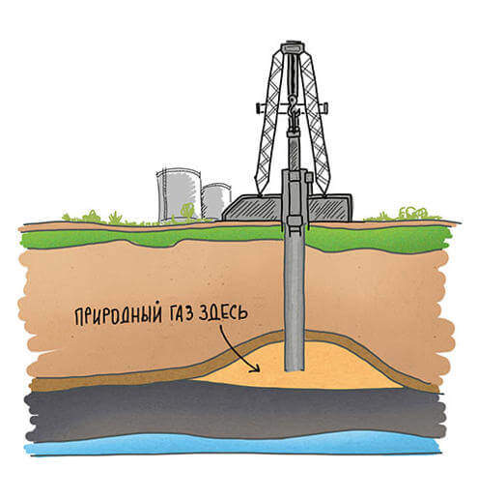
Добыча природного газа на суше

Slide 4
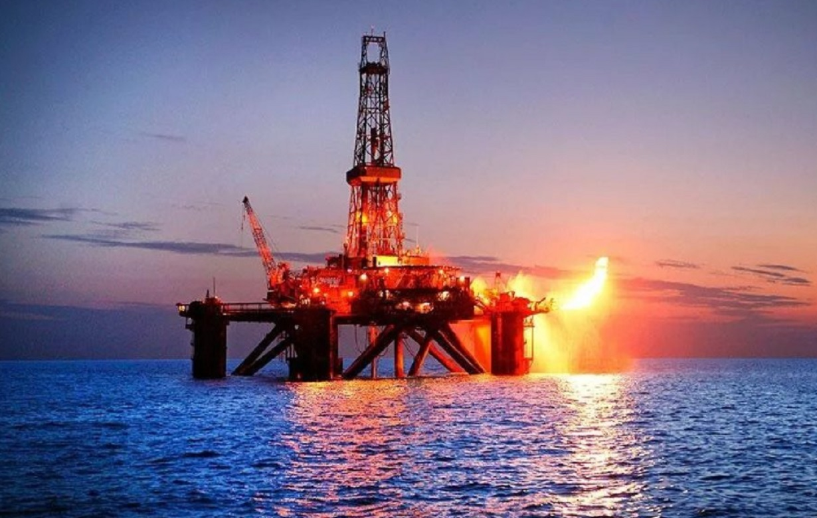
Добыча природного газа на воде

Slide 5
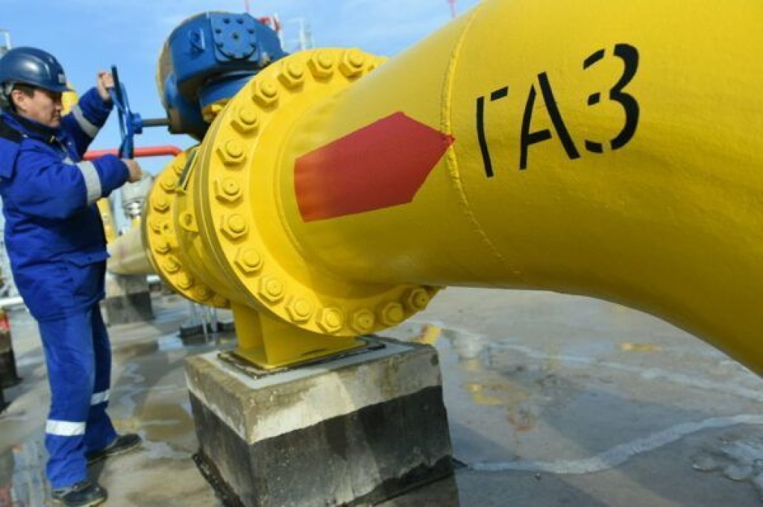
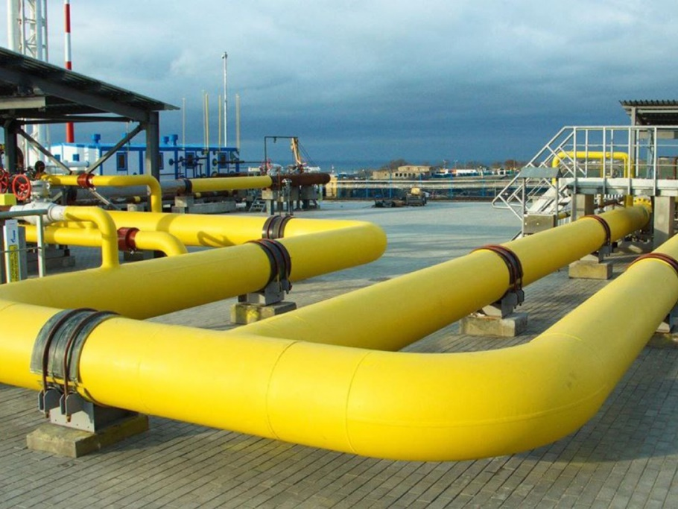
ГАЗОПРОВОД

Slide 6
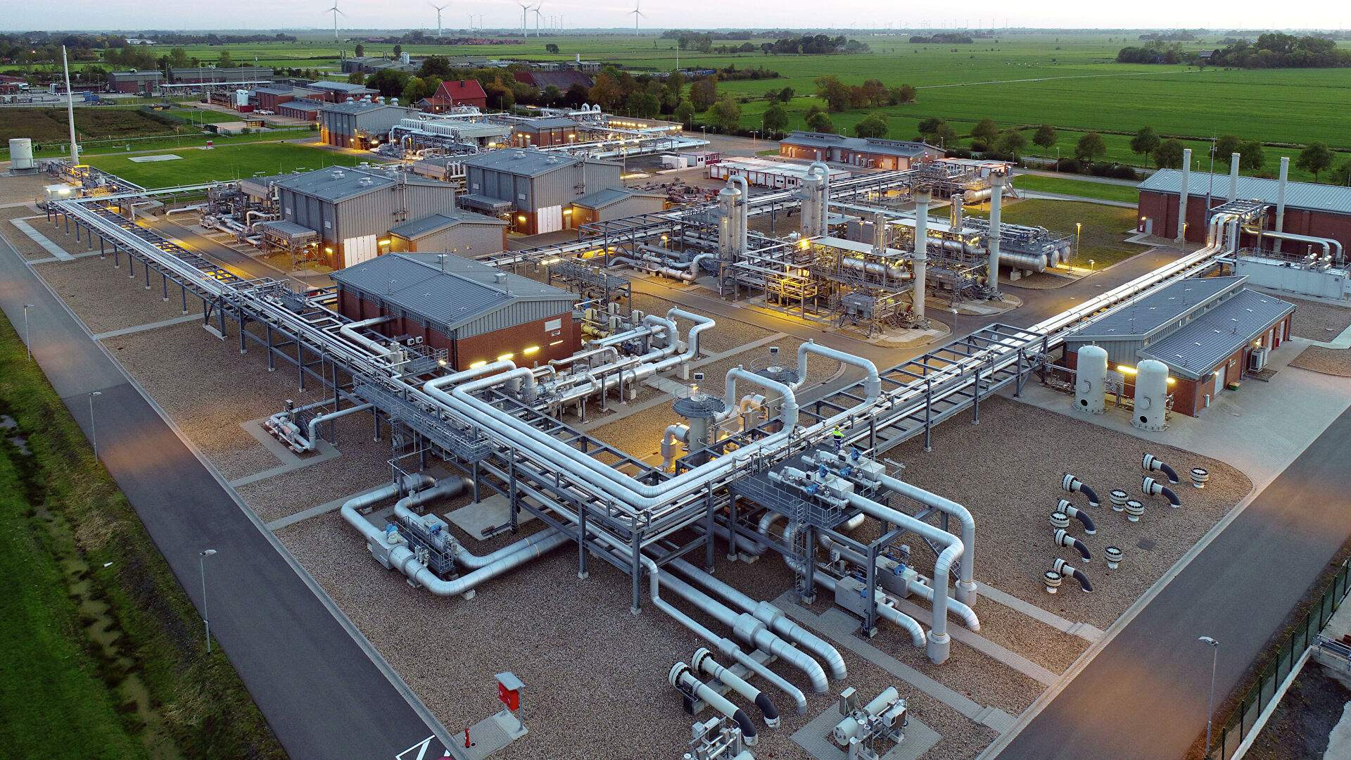
Подземное хранилище газа

Slide 7
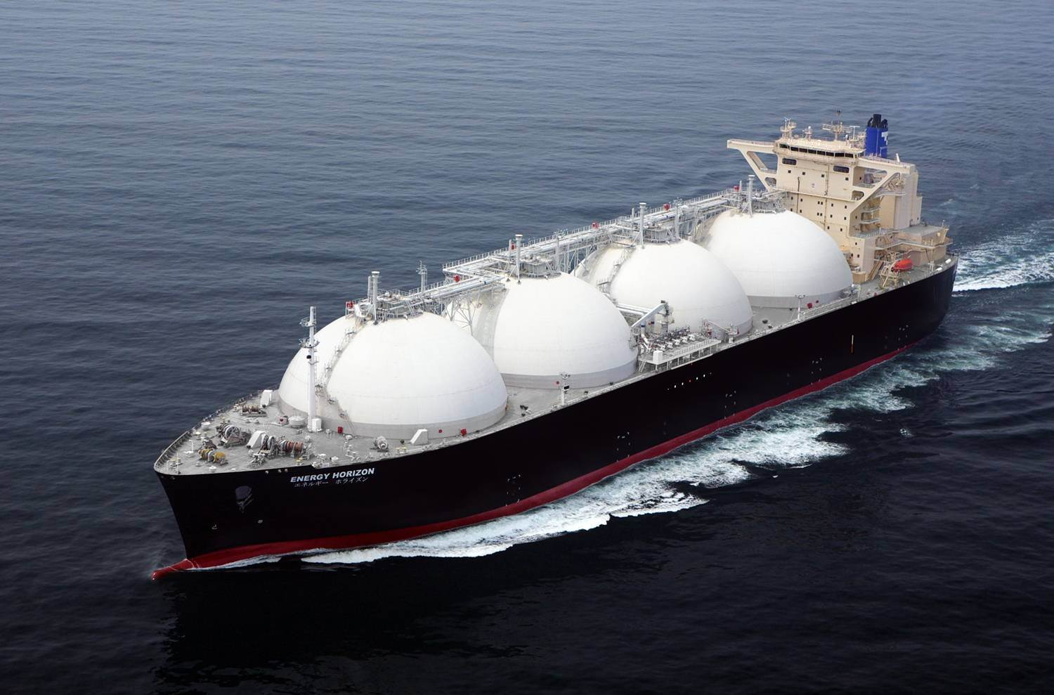
Танкер для перевозки природного газа

Slide 8
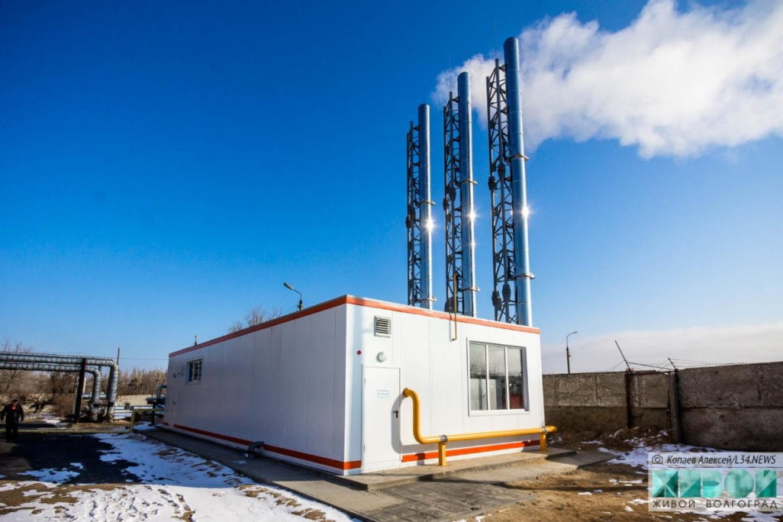
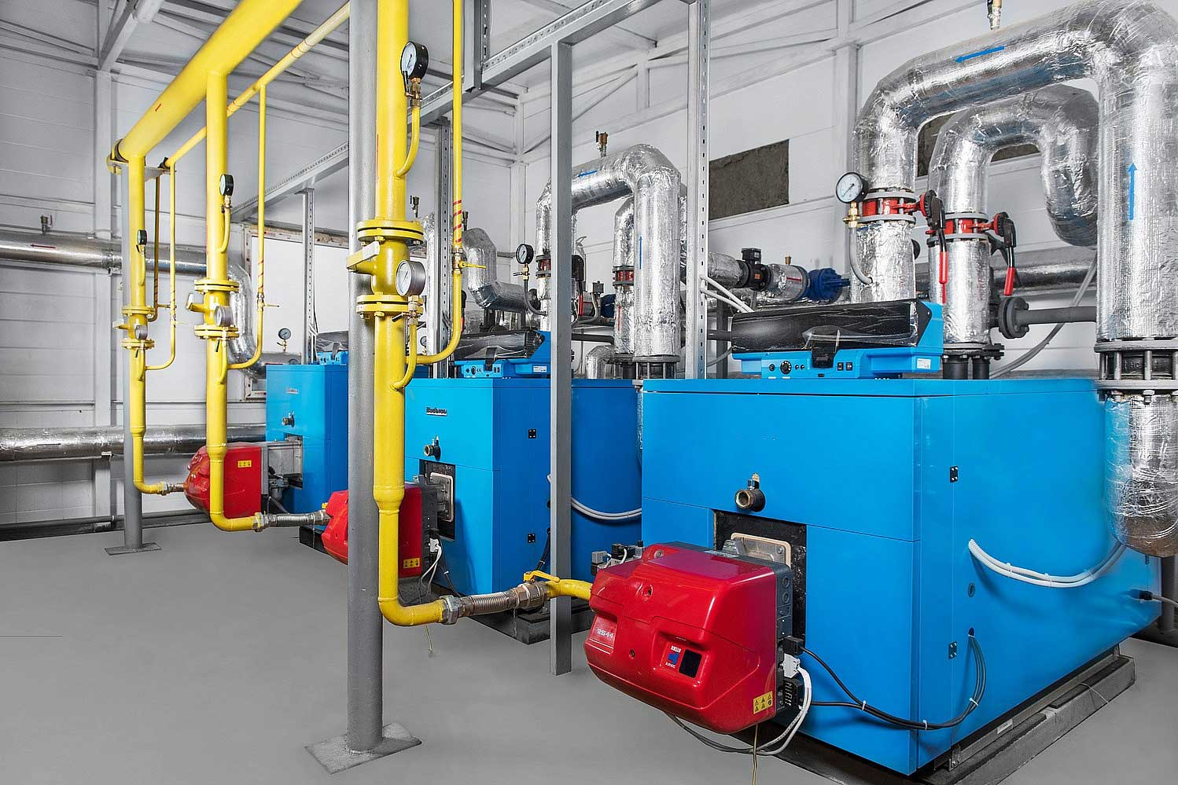
Газовая котельная

Slide 9
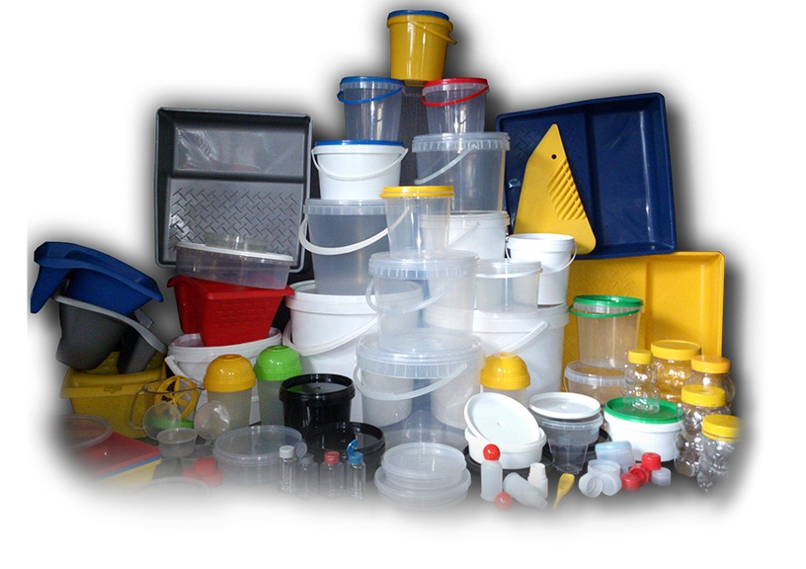
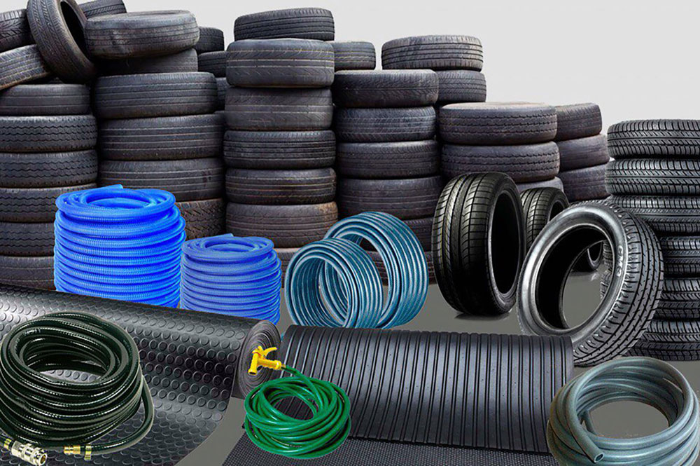
Что получают из газа?
пластмасса
искусственный каучук

Slide 10
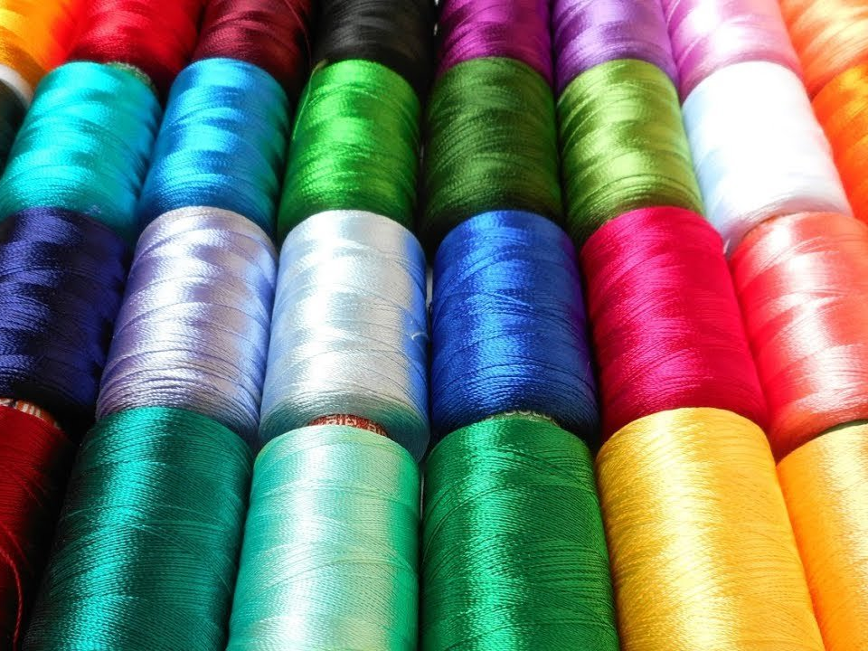
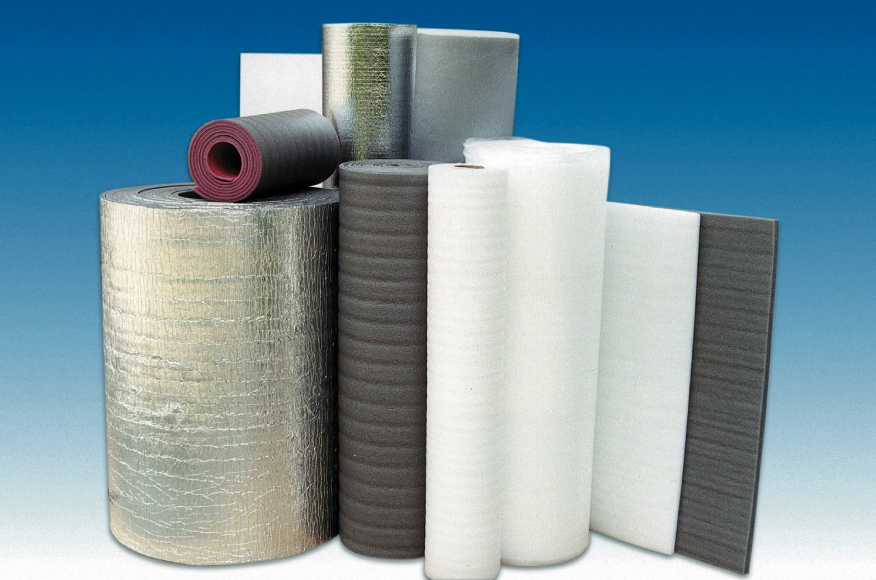
Что получают из газа?
искусственное
волокно
изоляционные материалы

Slide 11
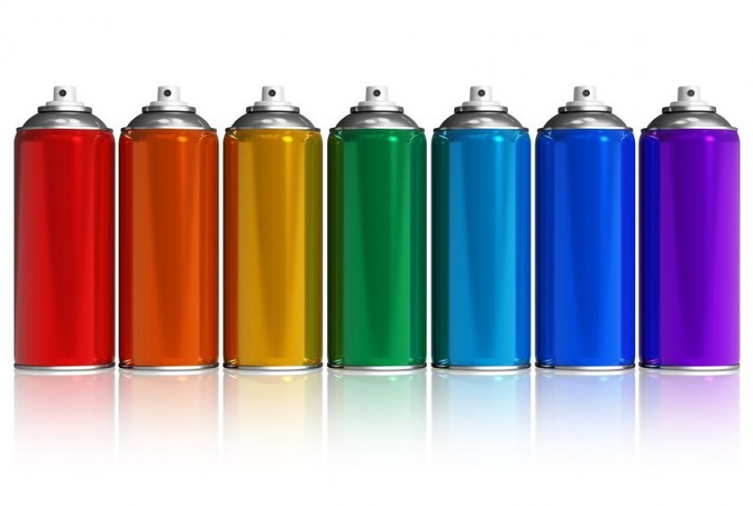
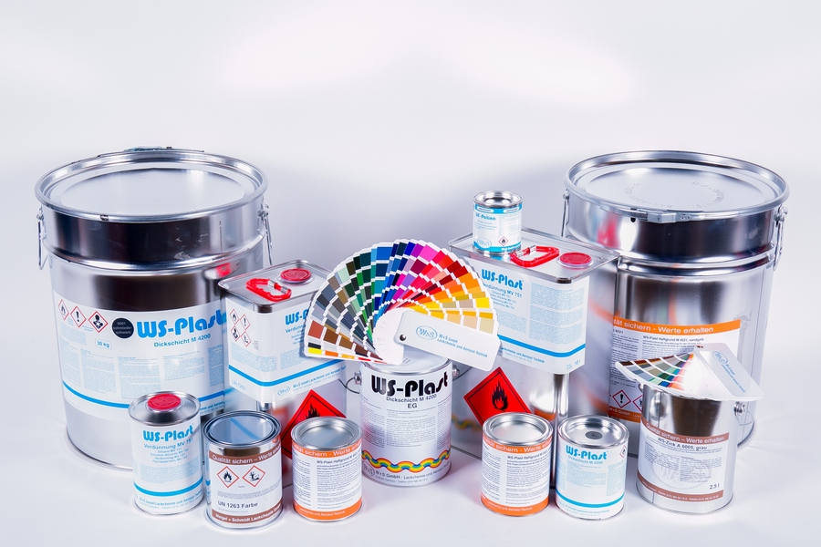
Что получают из газа?
лак
краска

Slide 12
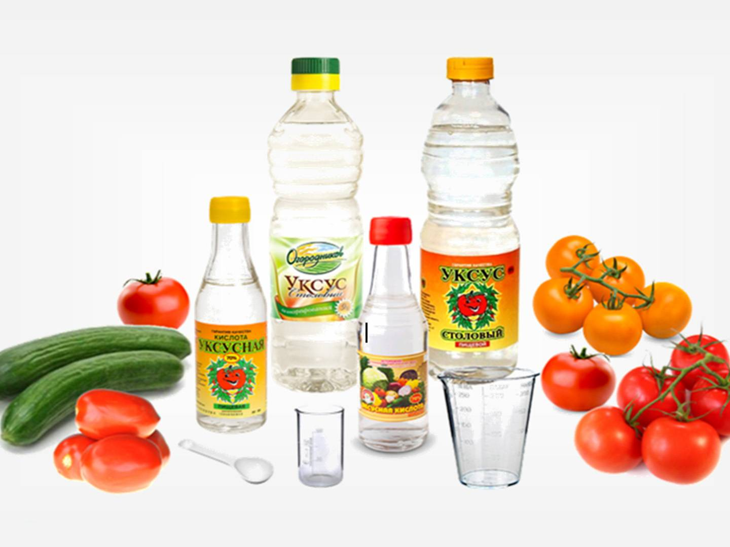
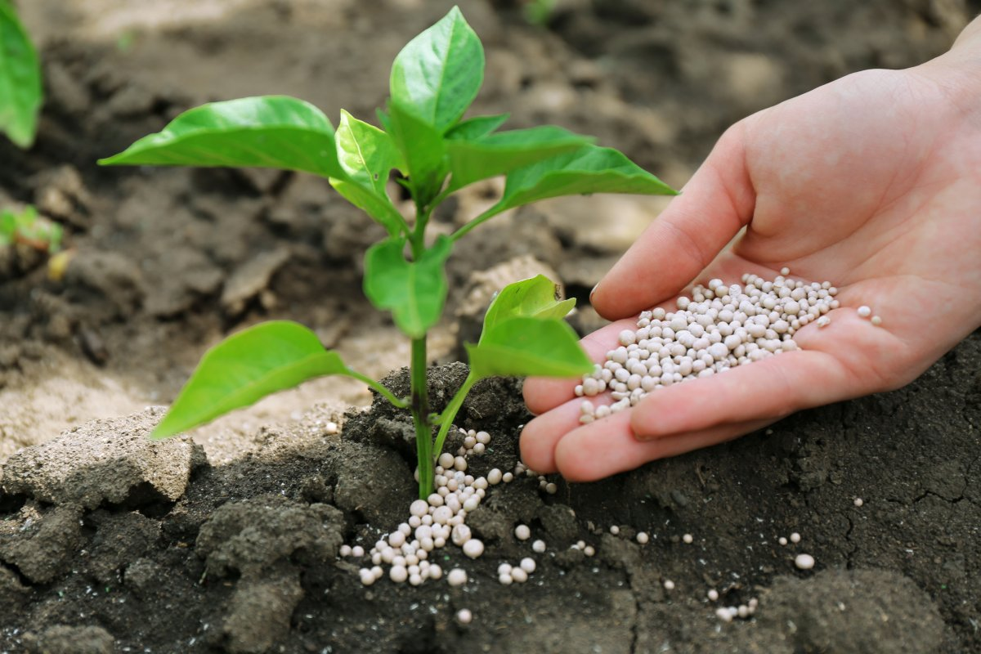
Что получают из газа?
уксусная кислота
минеральные удобрения

Slide 13
Газовая плита – источник повышенной опасности!

Slide 16
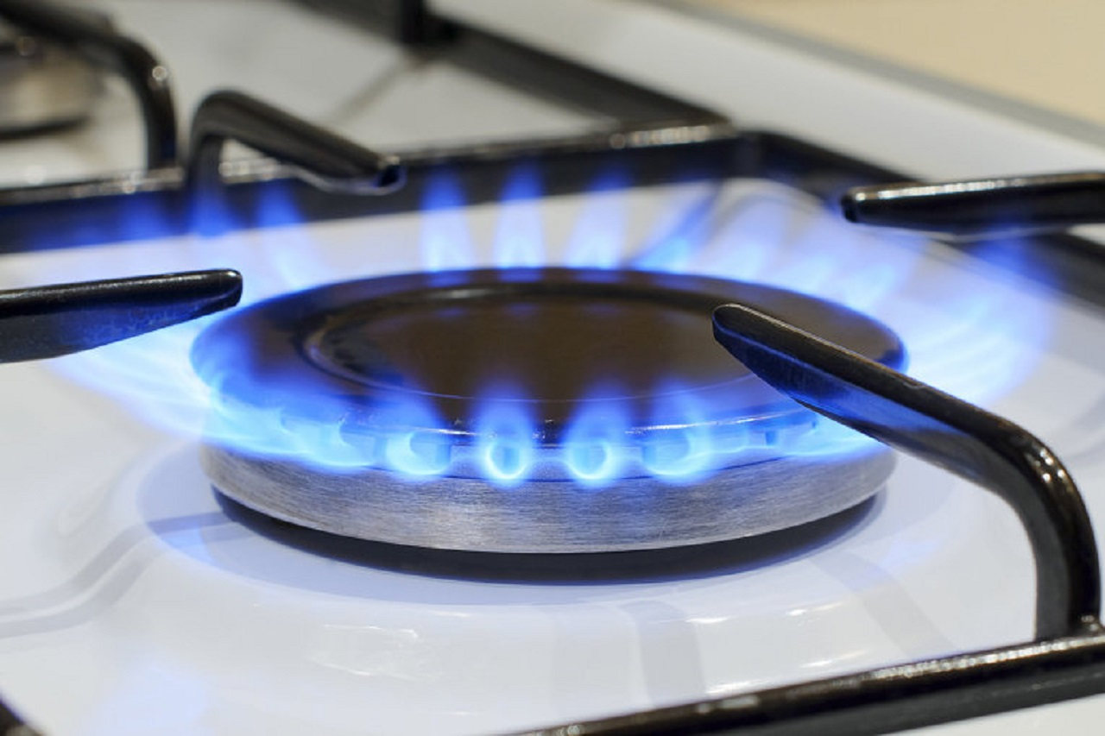
Соблюдай правила безопасности, расходуй газ экономно – и он станет тебе добрым другом и помощником!

